Slide 1
Publishers of Quality Research

Slide 2
Bentham Science is a Major International
Scientific, Technical & Medical Research Publisher.
Bentham Science 출판사는 STM 출판사로서 학술연구자 및 산업 전문가에게 과학 및 기술 분야의 최신 정보를 제공 합니다.
Bentham Science 출판사는 현재 100 종 이상 저널 및 800종 이상의 단행본을 발행하고 있으며, 약학(제약)연구 및 개발, 의료 전문분야, 공학 및 기술 관련 분야를 제공합니다.
Bentham Science Publishers Products
JOURNALS 100 종 이상 – SCIE 등재 40종 (https://eurekalert.org/pub_releases/2019-06/bsp-bsj062819.php)
BOOKS 800 종 이상

Slide 3
Bentham Science Publishers Journals Full Collection
* High impact factor journals – 40 Titles
* Endorsements from Nobel Laureates and Eminent Scientists
* Global subscribers
* Well known editorial boards (KOL’s)
* Majority of journals are indexed in major abstracting / indexing media
- Bentham Science among Top 14 Publishers indexed in Scopus
Bentham Science 출판사는 STM 저널을 출판하는 출판사로써, 120여종 중 40종 SCIE 이 등재 되었습니다.
주요 subject 으로는 Pharmacology, Chemistry, Medicine, Drug (Design & Discovery), Life Science, Nano/Neuroscience, Engineering 등 입니다.
또한 전세계 에서 특허권을 Review 하는 출판사는 Bentham Science 출판사가 유일 하며, 현재 10종 이상의 저널을 제공 하고 있습니다.
타 품목과의 Contents 중복 없음 - Aggregator 에 Full Text 제공 하지 않음

Slide 4
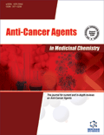
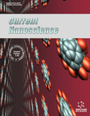
Editorial Board / Authors
A dominant element in the success of Bentham journals is the selection of key editors worldwide.
Majority of publishing authors and editorial board members are from top international universities and research institutions in North America and Europe.
Key Opinion Leaders Worldwide
Korean Editor-in-Chief at
Bentham Science Publishers
Anti-Cancer Agents
in Medicinal Chemistry
Current Nanoscience
Current Psychiatry
Research and Reviews
Yong Sang Song Seoul National University College of Medicine Seoul
Prof. Dae Joon Kang Sungkyunkwan University Suwon
Yong-Ku Kim Department of Psychiatry, College of Medicine Korea University
Notes:
Bentham Science 출판사 저널의 성공 요인은 세계적인 에디터들의 선택 입니다.
편집 (Editor in Chief) 위원와 저자분들은 주로 북미, 유럽, 아시아의 저명한 대학교 및 연구소 출신 입니다.
참고로, 한국 편집장 (Editor in Chief) 은 총 3분 입니다. 서울대, 성균관대, 고려대학교

Slide 5
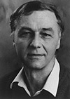
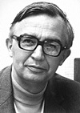
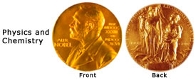
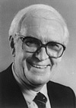
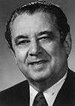
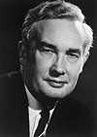
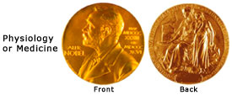
Nobel Laureates (노벨 수상자)
Six Nobel laureates have endorsed a number
of Bentham Science journals
노벨 수상자 및 저명한 과학자 Bentham Science
지지 저널
Current Medicinal Chemistry
Current Topics in Medicinal Chemistry
Current Genomics
Current Drug Targets
Current Organic Chemistry
Mini-Reviews in Medicinal Chemistry
Recent Patents on Anti-Cancer Drug Discovery
Recent Patents on Cardiovascular Drug Discovery
Recent Patents on CNS Drug Discovery
Recent Patents on Anti-infective Drug Discovery

Slide 6
Keep yourself up-to-date with revolutionary findings
Nanotechnology and MEMS
Molecular diagnostics for early-stage disease detection
New methods to synthesize
chemicals and drugs
New insights in molecular biology
and disease mechanisms
Epigenetics
Green chemistry and technology
Latest updates on clinical drug trials
Novel patents
Notes:
Bentham Science 저널을 통해 아래와 같은 최신 정보를 확인하십시오.
나노 기술 및 MEMS
초기 질병 감지를위한 분자 진단
화학 물질과 약물을 합성하는 새로운 방법
분자 생물학 및 질병 메커니즘에 대한 새로운 통찰력
후성 유전학
녹색 화학 및 기술
임상 약물 시험에 대한 최신 업데이트
새로운 특허

Slide 7
Major Disciplines of Publications for Librarians
Chemistry | Drug Design & Discovery
Biotechnology | Immunology
Genomics | Molecular Medicine
Neuroscience | Oncology
Proteomics | Nano-science
Bioinformatics | Drug Safety & Therapy
Patent Information | Pharmacology
Engineering | Biochemistry
It Includes Review Articles & Original Papers
Review Articles : Comprehensive, timely in-depth reviews on a given subject, written by leaders in the field.
Original Papers : Cutting edge papers, published rapidly

Slide 8
Leading Journals
Title | 2019 Impact Factor
Current Neuropharmacology | 4.668
Current Medicinal Chemistry | 4.184
Current Molecular Pharmacology | 3.283
Current Topics in Medicinal Chemistry | 3.218
Current Alzheimer Research | 3.047
Current Drug Metabolism | 2.96
Current Cancer Drug Targets | 2.912
CNS & Neurological Disorders - Drug Targets | 2.761
Mini-Reviews in Medicinal Chemistry | 2.733
Current Vascular Pharmacology | 2.672
Current Drug Targets | 2.632
Current Genomics | 2.63
Current Stem Cell Research & Therapy | 2.614
Recent Patents on Anti-Cancer Drug Discovery | 2.610
Medicinal Chemistry | 2.577
Current Protein & Peptide Science | 2.52
Current Gene Therapy | 2.431
Current Pharmaceutical Design | 2.208
Current Pharmaceutical Biotechnology | 2.097
Current Bioinformatics | 2.068
Anti-Cancer Agents in Medicinal Chemistry | 2.049

Slide 9
Major Indexing

Slide 10
Indexed in Major Abstracting / Indexing Media
89 titles are indexed in MEDLINE
53 titles are indexed in Pub Med
64 titles are indexed by Thomson Reuters
108 titles are indexed in Chemical Abstracts
99 titles are indexed in SCOPUS
112 titles are indexed by Google Scholar
107 titles are indexed in J gate
83 titles are indexed in Genamics JournalSeek

Slide 11
Bentham Science Publishers
Platform
www.eurekaselect.com

Slide 12
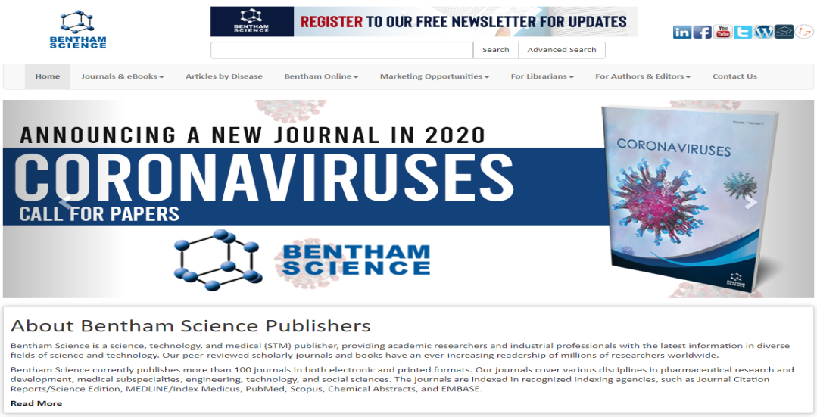
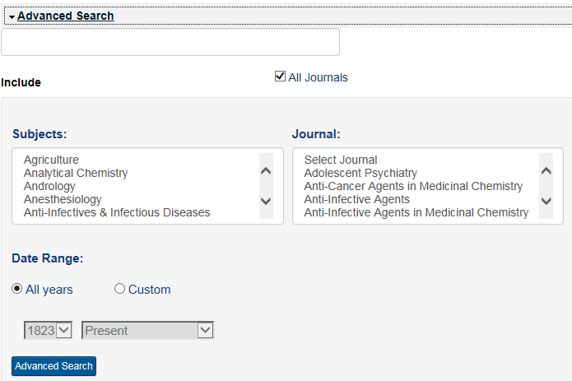
이용방법
검색 방법
Bentham Science 출판사 메인 저널 사이트 eurekaselect.com 에서
검색시 전체 저널에 대한 통합검색을 제공
검색 방법은 Search / Advanced Search / Expert Search 로 제공
Search 는 모든 Bentham Science 저널 내에서 통합 검색
Advanced Search 는 주제분야 / 저널 / 기간 / 저자 등 세부 검색 제공
Expert Search – Title / 저자 / ISSN / 초록 등 세부 검색 제공

Slide 13
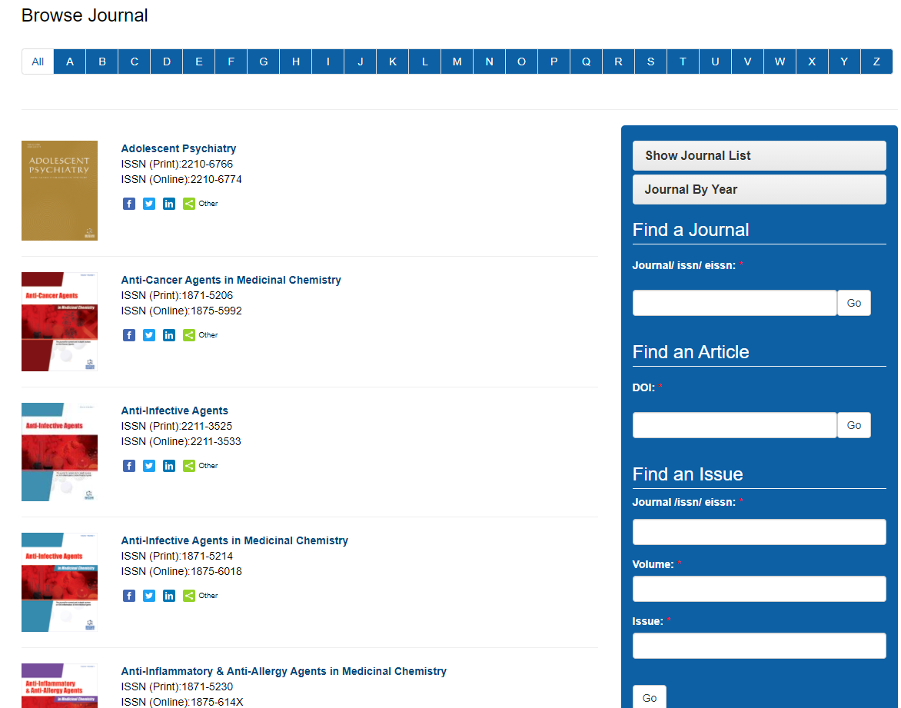
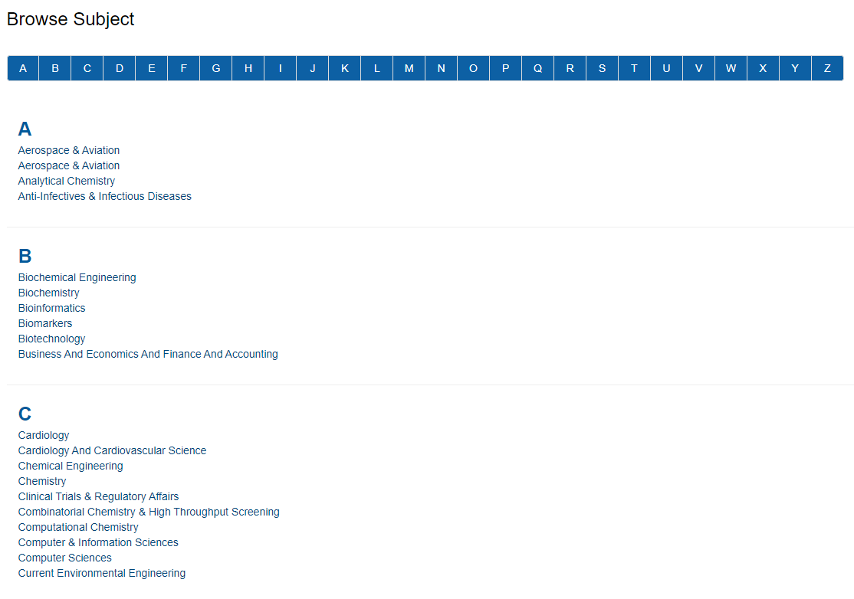
이용방법
타이틀 / 주제분야별
해당 저널은 타이틀별 / 주제별
검색 및 선택 후 이용 가능
타이틀
주제분야

Slide 14
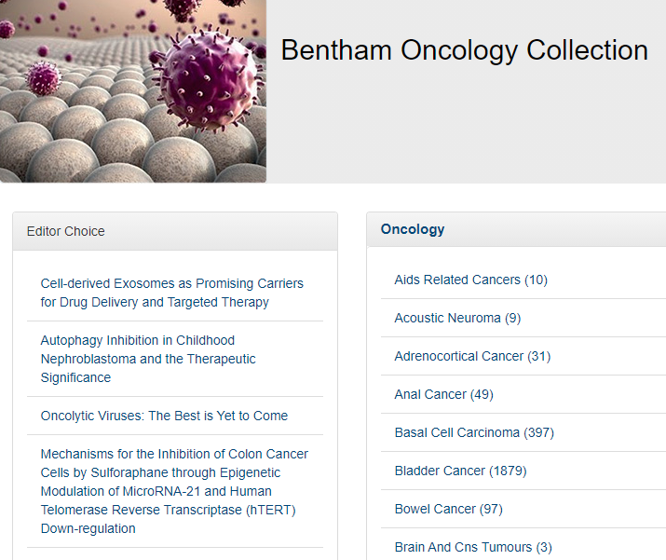
이용방법
Articles by Disease
6가지 질병 별 기사 검색 및 원문 이용 가능
1. Cardiovascular Disorers
2. Oncology
3. Central Nervous System
4. Diabetes
5. Anti Inflammatory
6. Coronavirus

Slide 15
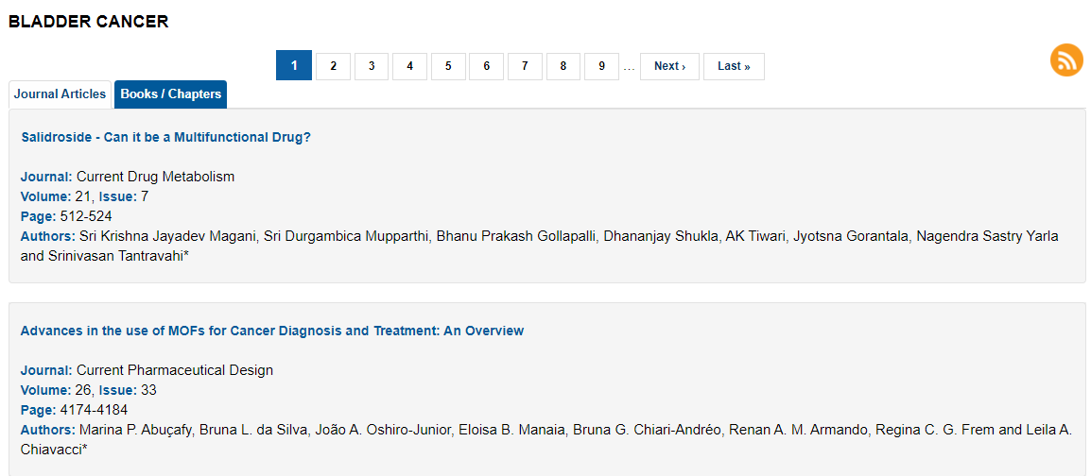
이용방법
Articles by Disease
Oncology 내 주제분야별 Article 검색 및 이용 가능

Slide 16
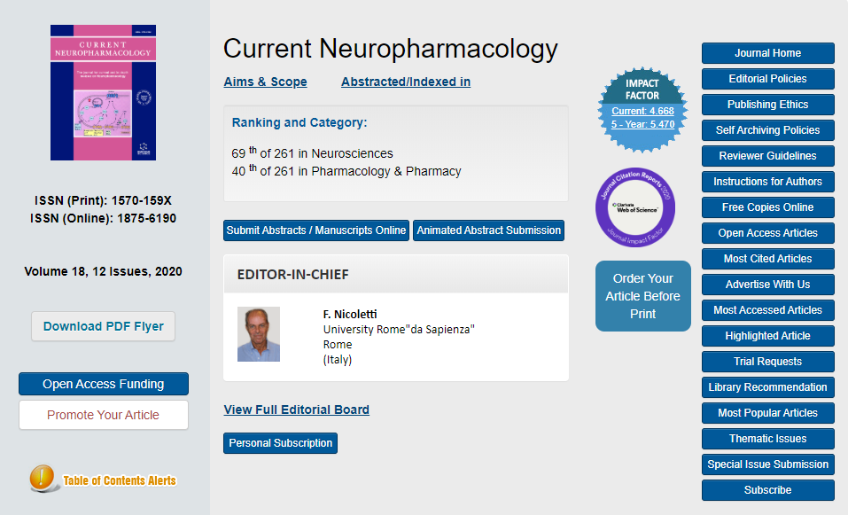
이용방법
저널 홈페이지
* 저자를 위해 편집 정책 / 출판윤리 / Self-Archiving 정책 등 저널 메인 페이지에서 제공
* 무료 Issue 및 Open Access Article 만 클릭 이용 할 수 있도록 편의성 제공
* 가장 많이 이용된 Article 및 인용된 Article 제공
Online First 정책으로 Print 발행 전 Article

Slide 17
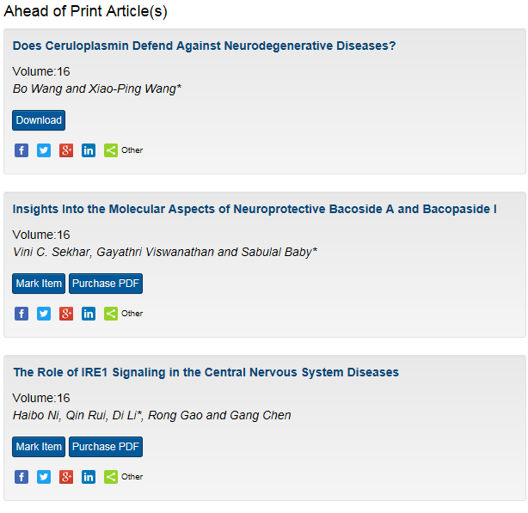
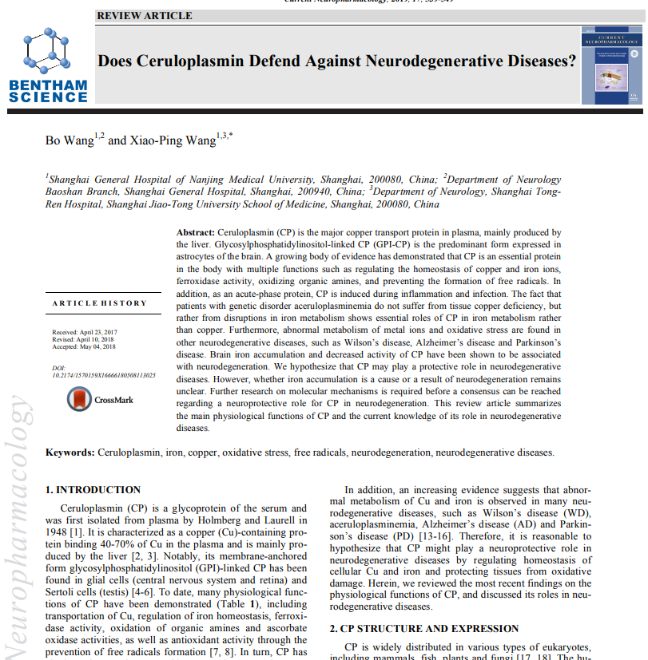
이용방법
Online First 정책
Bentham Science Journals은 저널 발행 주기 등에 따라 지속적으로 업데이트 제공
Online First 정책으로, 정식 발행 전에 온라인 상에서 다음 Issue에 실릴 Article 을 먼저 제공

Slide 18
Information for Researchers
Maximize your Research
키워드 혹은 고급검색 기능을 통해 기사 검색
관심 분야에 대한 Email Alerts 및 RSS Feeds 설정
PDF 혹은 HTML 로 원문 다운로드
연구 자료를 SNS 를 통해 공유
전세계 연구자들의 연구 자료의 가시성과 활용도를 극대화 및 모니터링
Information for Librarians
종합적인 STM 논문 제공
온라인 저널 Coverage 2000 to Current (저널별 상이)
IP 주소를 통한 편리한 온라인 엑세스 제공
모바일 호환 웹 사이트 제공
Counter 이용통계 제공
KERIS 100% 지원 품목

Slide 19
감사합니다!
㈜ 저널피아
Tel : 02-6330-8331
Email : tony.kim@journalpia.com

